Slide 1
Machine learning y deep learning
Rolando Gonzales Martinez, PhD
Fellow postdoctoral Marie Skłodowska-Curie
Universidad de Groningen (Países Bajos)
Investigador (researcher)
Iniciativa de Pobreza y Desarrollo Humano de la Universidad de Oxford (UK)

Slide 2
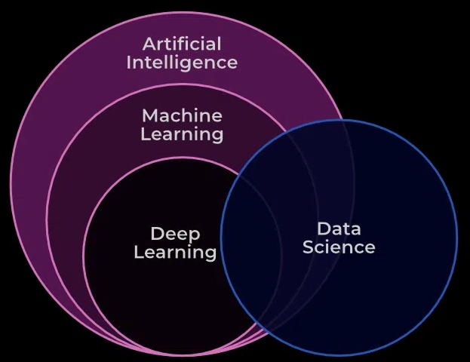
Contenido del curso
(5) Introducción al Deep Learning
· Redes neuronales: perceptrones, redes multicapa.
· Funciones de activación, propagación hacia adelante y retropropagación.
· Laboratorio: Construcción de una red neuronal profunda con Keras.

Slide 3
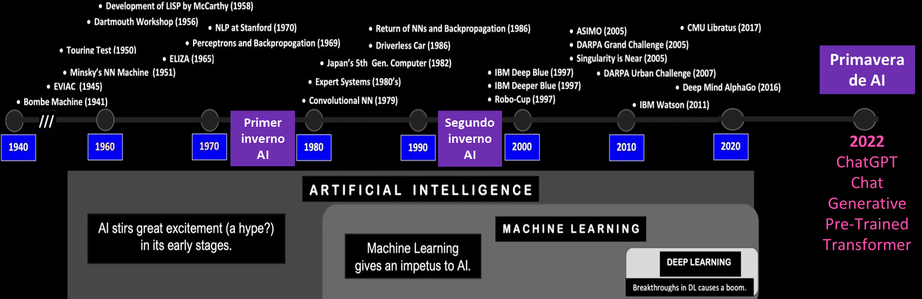
Línea de tiempo de la IA

Slide 4
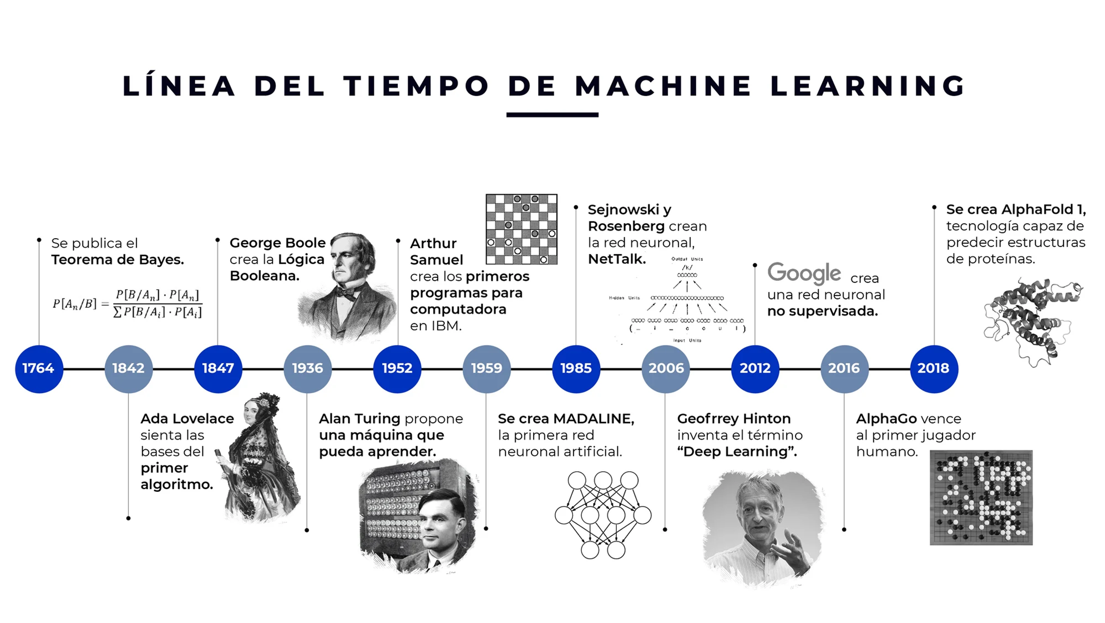

Slide 5
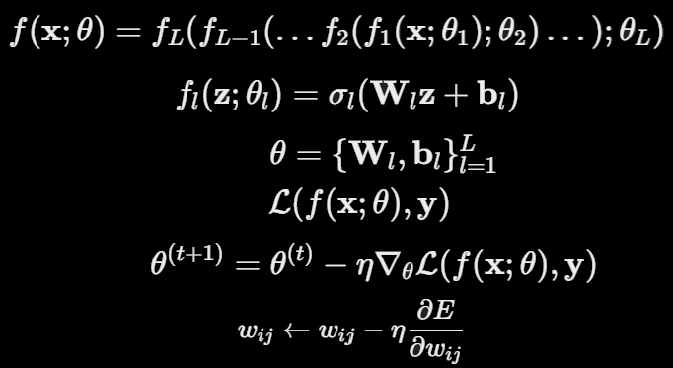
Redes neuronales artificiales
Dada un a función con un vector de entrada x de dimensión k, y 𝜃 parámetros del modelo, que incluye los pesos sinápticos y sesgos, una red neuronal artificial (RNA) es un modelo computacional parametrizado basado en una sucesión de funciones compuestas:
En la función compuesta, L es el número de capas (layers) l = 1,2,...,L
En las funciones de cada capa f(z,𝜃), z es un vector de entrada que se obtiene de la salida de la capa anterior
Las funciones de cada capa f(z,𝜃) son expresiones lineales en una función de activación no lineal σ(⋅), con pesos W y sesgos b para cada capa

Slide 6
Redes neuronales artificiales
Dada un a función con un vector de entrada x de dimensión k, y 𝜃 parámetros del modelo, que incluye los pesos sinápticos y sesgos, una red neuronal artificial (RNA) es un modelo computacional parametrizado basado en una sucesión de funciones compuestas:
La red neuronal se entrena ajustando los parámetros 𝜃 para minimizar una función de pérdida que mide las diferencias entre los datos observados y los pronosticados.
El ajuste de los parámetros se realiza mediante el descenso de gradiente ∇ de la función de pérdida y η es la tasa de aprendizaje

Slide 7
Redes neuronales artificiales
Dada un a función con un vector de entrada x de dimensión k, y 𝜃 parámetros del modelo, que incluye los pesos sinápticos y sesgos, una red neuronal artificial (RNA) es un modelo computacional parametrizado basado en una sucesión de funciones compuestas:
Tasa de aprendizaje η alta: puede llevar a que el algoritmo se salte el mínimo de la función de pérdida y no converja (demasiada exploracion)
Tasa de aprendizaje η baja: El modelo avanzará muy lentamente hacia el mínimo, lo que puede hacer que el proceso de entrenamiento sea extremadamente lento y puede quedar atrapado en un mínimo local o en una región plana del espacio de la función de pérdida

Slide 8
Redes neuronales artificiales
Dada un a función con un vector de entrada x de dimensión k, y 𝜃 parámetros del modelo, que incluye los pesos sinápticos y sesgos, una red neuronal artificial (RNA) es un modelo computacional parametrizado basado en una sucesión de funciones compuestas:
Una red neuronal típica tiene tres tipos de capas:
Capa de entrada (Input Layer): Recibe los datos iniciales.
Capas ocultas (Hidden Layers): Procesan la información a través de combinaciones lineales y funciones no lineales.
Capa de salida (Output Layer): Produce el resultado final.

Slide 9
Redes neuronales artificiales profundas
Dada un a función con un vector de entrada x de dimensión k, y 𝜃 parámetros del modelo, que incluye los pesos sinápticos y sesgos, una red neuronal artificial profund es un modelo computacional parametrizado basado en una sucesión de funciones compuestas igual al de RNA, excepto que
L tiene un valor muy grande, específicamente en términos de capas ocultas.
La optimización se realiza con técnicas de lotes (batch), el uso de funciones activación ReLU, regularización, y variantes modernas de descenso de gradiente estocástico como ADAM

Slide 10
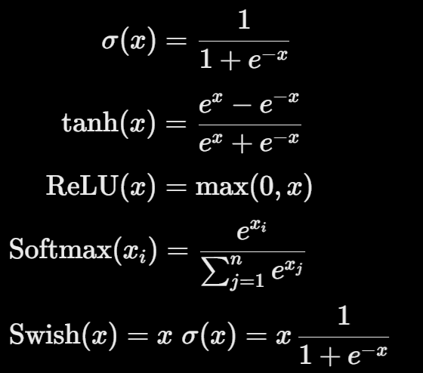
Funciones de activación no lineales
Función sigmoide. Mapea de 0 a 1. Tiene problemas de desvanecimiento de gradiente
Función tangente hiperbólica Mapea de -1 a 1. Tiene problemas de desvanecimiento de gradiente
ReLu (Rectified Linear Unit): Transforma todos los valores negativos en cero, manteniendo los valores positivos del gradiente. Resuelve el problema del desvanecimiento de gradiente pero puede generar neuronas muertas
Softmax: útil para targets multiclase, computacionalmente costosa
Swish: funciona mejor en redes profundas. Computacionalmente más costosa que ReLu

Slide 11
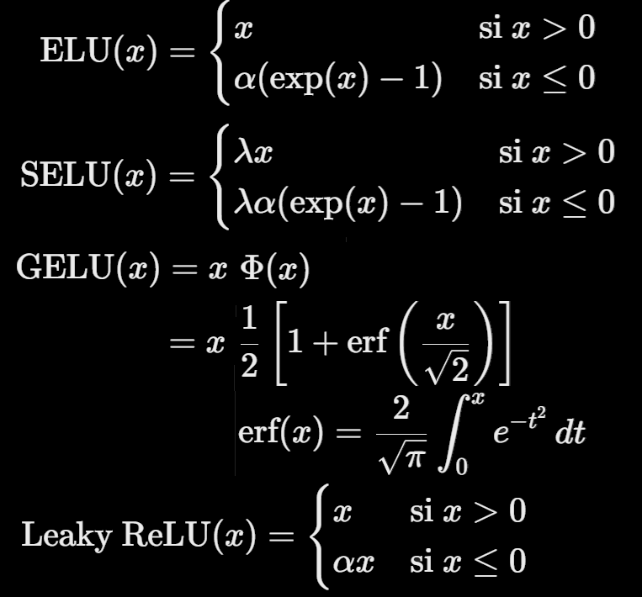
Funciones de activación no lineales
ELU: Evita el problema de la muerte de neuronas
SELU (Scaled Exponential Linear Unit): mantiene la normalización de las activaciones, normalmente λ≈1.0507 y α≈1.6733
GELU (Gaussian Error Linear Unit): Util en NLP, particularmente en arquitecturas de transformers
Leaky ReLU: agrega un hiperparámetro α para permitir el paso de valores negativos y evitar la muerte de neuronas. PReLu estima el hiperparámetro α durante el entrenamiento

Slide 12
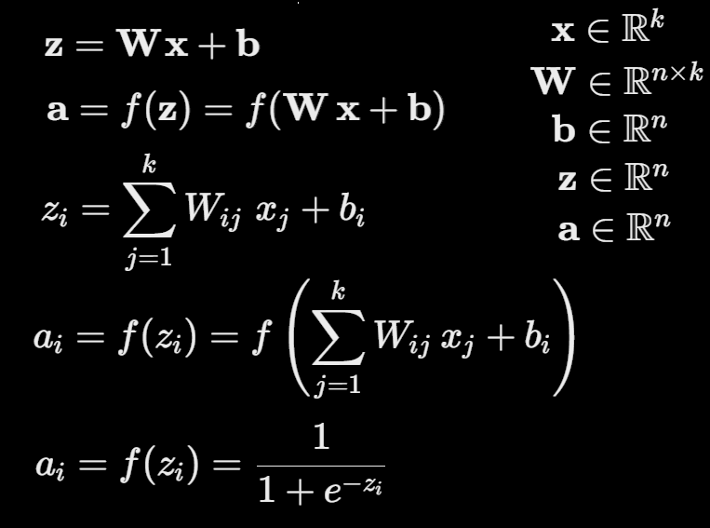
Capa densa (dense)
Una capa densa es un capa completamente conectada (fully connected layer) en la que cada neurona está conectada a todas las neuronas de la capa anterior.
La operación principal que realiza una capa densa es una multiplicación matricial seguida de una suma con un sesgo (bias) y, opcionalmente, la aplicación de una función de activación
Se utiliza normalmente como capa final en una red profunda

Slide 13
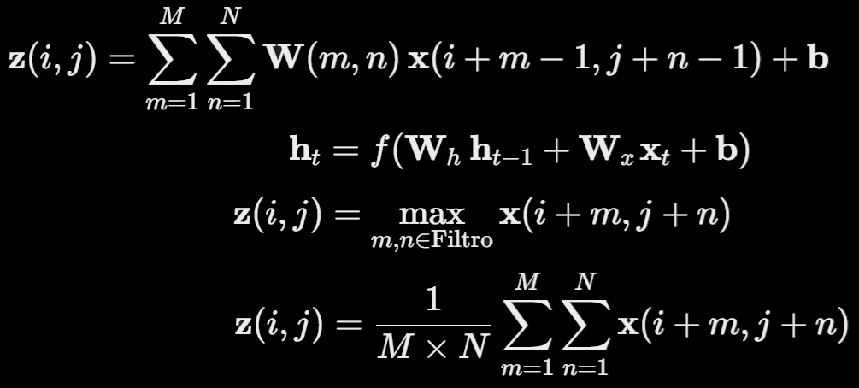
Capa no densas
Las capa no densas no estan completamente conectadas. Dependiendo de la aplicación, pueden ser convolucionales, recurrentes o locales:
En una capa convolucional se utiliza un filtro de dimensiones m x n para detectar características relevantes
En una capa recurrente hay una secuencia explícita (una dependencia temporal) entre capas
Capas de pooling toman el valor máximo (Max Pooling) o promedio (Average Pooling) para reducir la dimensionalidad de las entradas

Slide 14
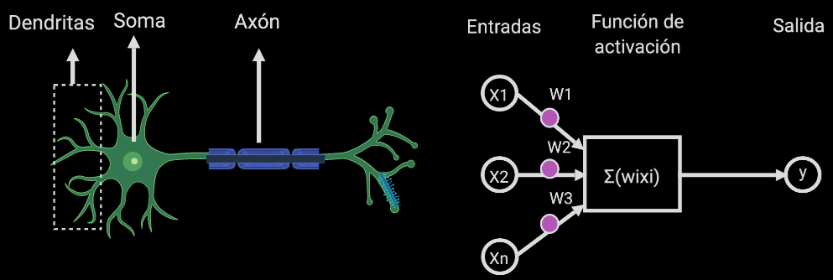
Redes neuronales biológicas y redes neuronales artificiales

Slide 15
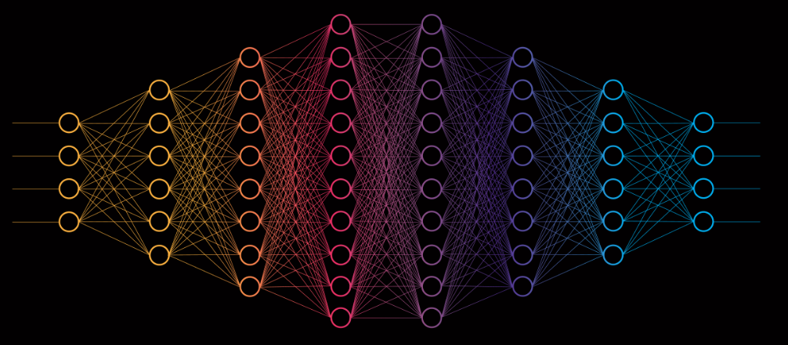
Redes neuronales biológicas y redes neuronales artificiales

Slide 16
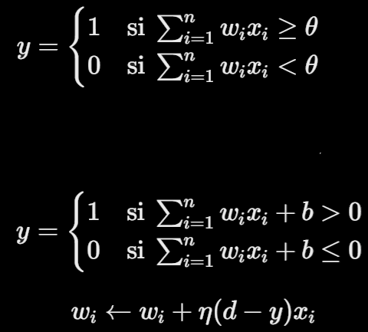
Primero desarrollos de redes neuronales artificiales
1943: Neurona de McCulloch-Pitts. Modelo matemático simple de una neurona artificial basada en una función escalón (función de activación no lineal, entras x binarias, pesos w, y un umbral θ
1958: Perceptrón de Frank Rosenblatt. Red neuronal de una sola capa capaz de aprender a clasificar patrones linealmente separables. Es una generalización del modelo de McCulloch-Pitts, donde se actualizan los pesos basándose en los errores cometidos durante el entrenamiento dadas una etiquetas η y una tasa de aprendizaje η

Slide 17
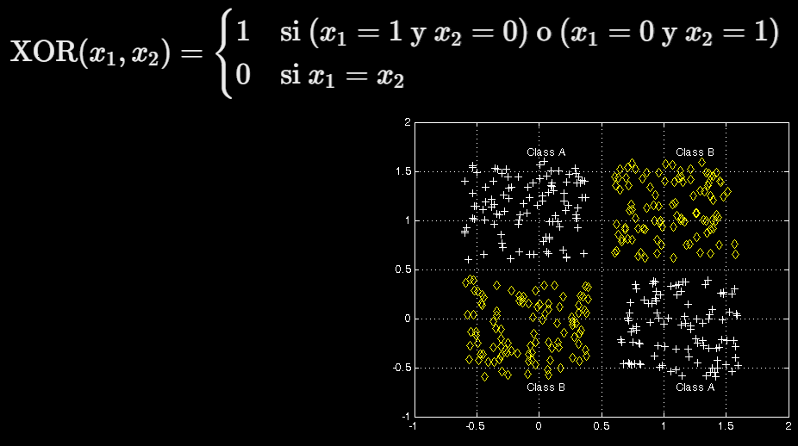
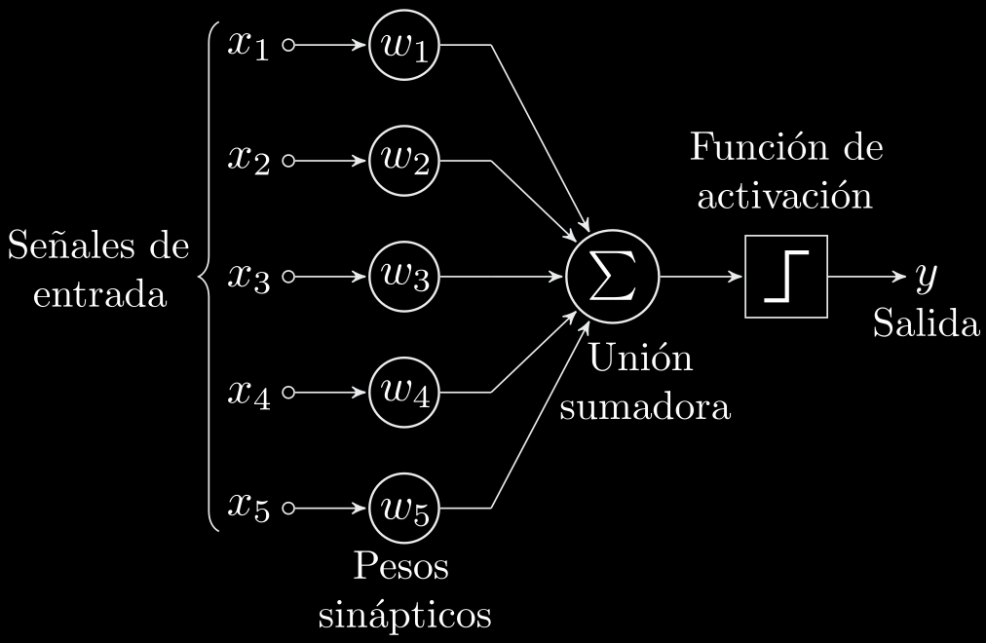
Limitaciones del perceptrón
1969: Limitaciones del Perceptrón (Minsky y Papert). En su libro "Perceptrons", Minsky y Papert demostraron que el perceptrón simple no puede resolver problemas no lineales, como la función XOR, porque el perceptrón es un modelo lineal y solo puede separar datos que son linealmente separables:

Slide 18
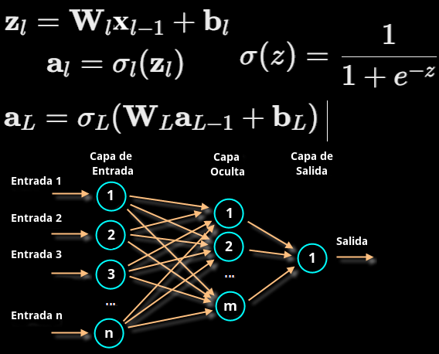
Perceptrón multicapa
Extensión del perceptrón a redes neuronales de tres capas (entrada, oculta y de salida que podía resolver problemas no-linealmente separables.
La capa oculta está basada en funciones de activación no-lineales, como la sigmoidal o la tangente hiperbólica.
Mas aún: el perceptrón multicapa puede aproximar arbitrariamente cualquier función continua, debido al teorema de aproximación universal
Entrenar estas perceptrones multicapa resultaba extremadamente difícil debido a la falta de un método eficiente para ajustar los pesos en todas las capas.

Slide 19
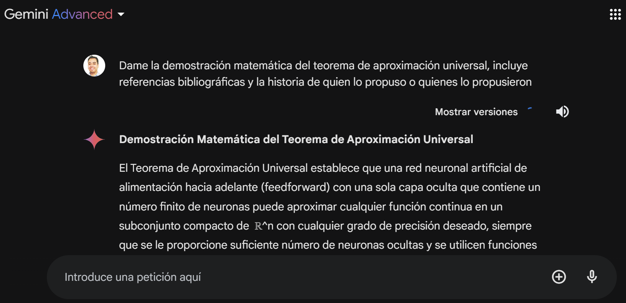
Intermission: teorema de aproximación universal
PROMPT: Dame la demostración matemática del teorema de aproximación universal, incluye referencias bibliográficas y la historia de quien lo propuso o quienes lo propusieron

Slide 20
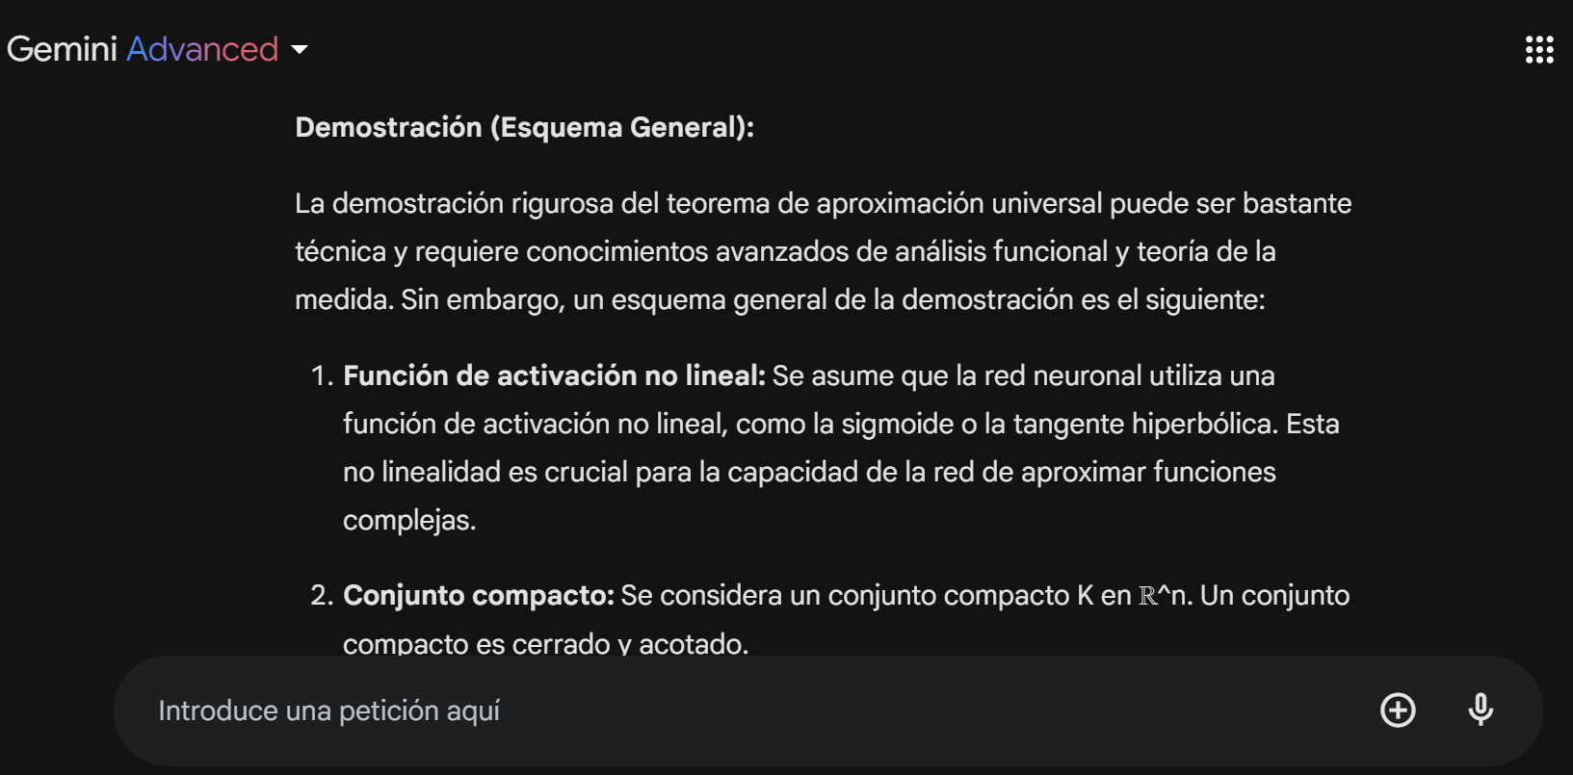
Intermission: teorema de aproximación universal
PROMPT: Dame la demostración matemática del teorema de aproximación universal, incluye referencias bibliográficas y la historia de quien lo propuso o quienes lo propusieron

Slide 21

Intermission: teorema de aproximación universal
PROMPT: Dame la demostración matemática del teorema de aproximación universal, incluye referencias bibliográficas y la historia de quien lo propuso o quienes lo propusieron

Slide 22
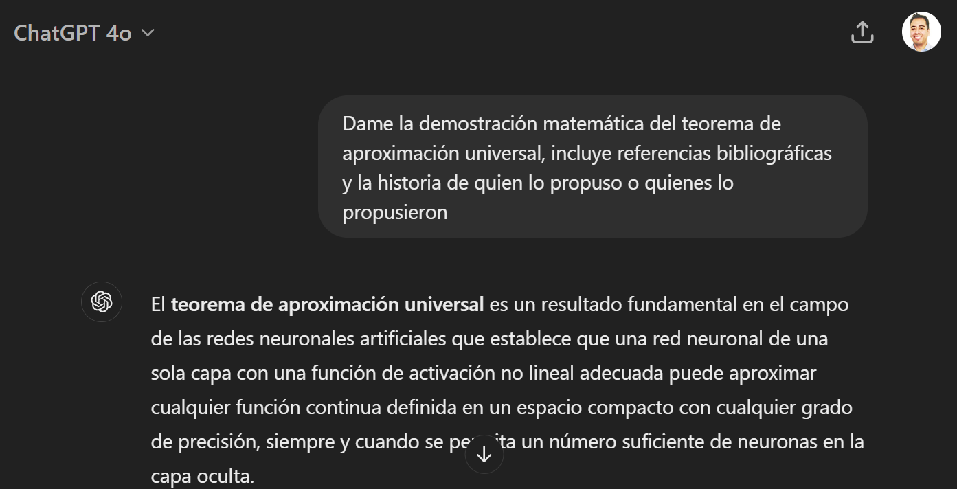
Intermission: teorema de aproximación universal
PROMPT: Dame la demostración matemática del teorema de aproximación universal, incluye referencias bibliográficas y la historia de quien lo propuso o quienes lo propusieron

Slide 23
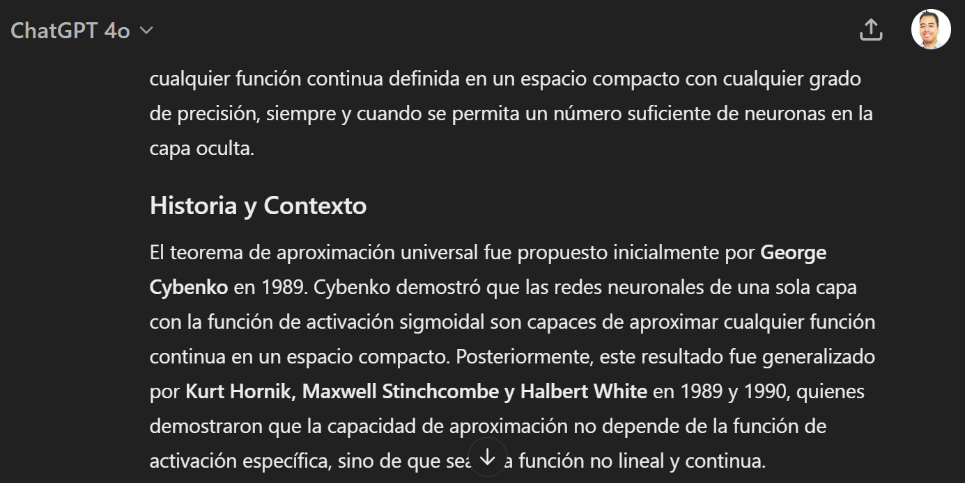
Intermission: teorema de aproximación universal
PROMPT: Dame la demostración matemática del teorema de aproximación universal, incluye referencias bibliográficas y la historia de quien lo propuso o quienes lo propusieron

Slide 24
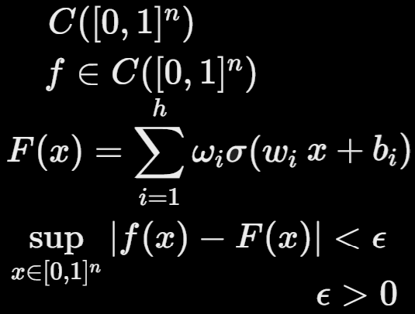
Teorema de aproximación universal Cybenko-Hornik-Stinchcombe
Intuitivamente: Hay cierta analogía con el Teorema de Aproximación de Weierstrass
Proporciona un respaldo teórico sólido para el uso de RNA: son capaces de aproximar cualquier función continua con la precisión deseada, siempre que tengan suficientes neuronas en la capa oculta y una función de activación no lineal adecuada.
Cybenko, G. (1989). "Approximation by superpositions of a sigmoidal function". Mathematics of Control, Signals and Systems, 2(4), 303–314.
Hornik, K., Stinchcombe, M., & White, H. (1989). "Multilayer feedforward networks are universal approximators". Neural Networks, 2(5), 359–366. Hornik, K. (1991). "Approximation capabilities of multilayer feedforward networks". Neural Networks, 4(2), 251–257.

Slide 25
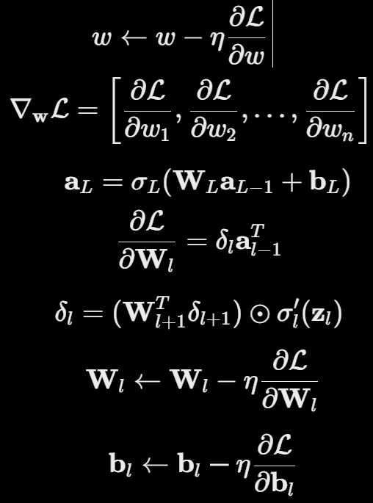
Backpropagation (propagación hacia atrás)
1986: Propagación hacia atrás (Backpropagation): Geoffrey Hinton, David Rumelhart, y Ronald Williams popularizaron el algoritmo de propagación hacia atrás, que permite entrenar redes neuronales con múltiples capas:
Paso 1: propagación hacia adelante. Se calcula la salida de la red para una entrada dada 𝑥, propagando las activaciones desde la capa de entrada hacia la capa de salida.
Paso 2: propagación hacia atrás. Se calcula de la función de pérdida, el gradiente de la función de pérdida respecto a las activaciones de cada capa, desde la capa de salida, y se retropropaga el error δ de cada capa retrocediendo hasta la capa de entrada. Los pesos y sesgos en la dirección opuesta al gradiente
Los pasos 1 y 2 se repiten durante varias épocas (epochs) de entrenamiento

Slide 26
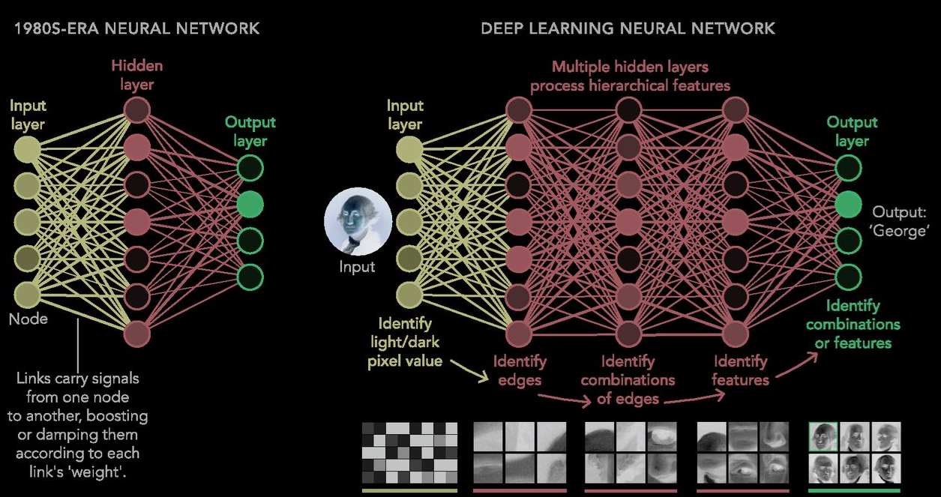
Redes neuronales profundas
Década de 2010: Deep Learning: Debido al aumento del poder computacional y el acceso a grandes volúmenes de datos (big data), las redes neuronales profundas (Deep Learning) comenzaron a dominar muchas áreas de la inteligencia artificial, como la visión por computadora:

Slide 27
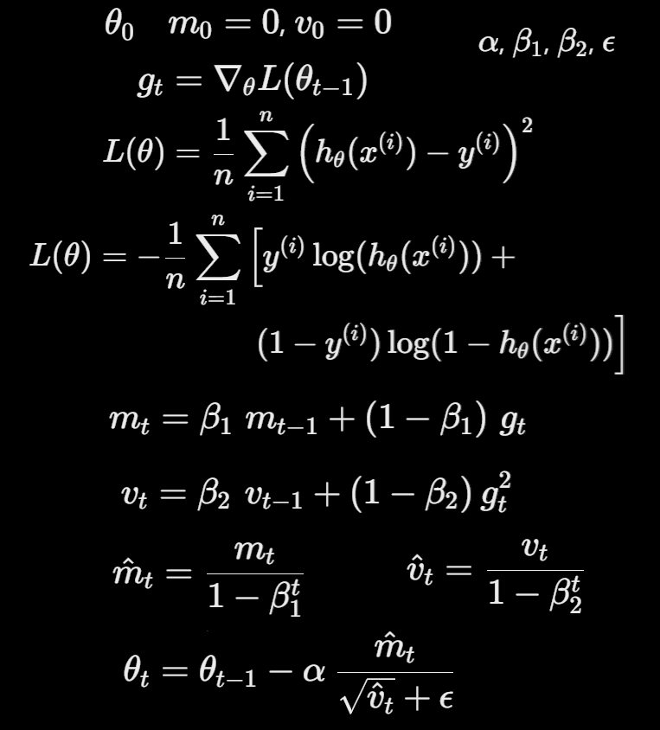
Adaptive moment estimation
(ADAM)
Algoritmo de optimización muy utilizado en el entrenamiento de modelos de aprendizaje profundo.
Adapta las tasas de aprendizaje para cada parámetro utilizando estimaciones del primer y segundo momento de los gradientes.
Hiperparámetros:
Tasa de aprendizaje: α
Parámetros de decaimiento: β1​, β2
Término de estabilidad numérica: ϵ
Contador de iteraciones: t = 1,2,...,T

Slide 28
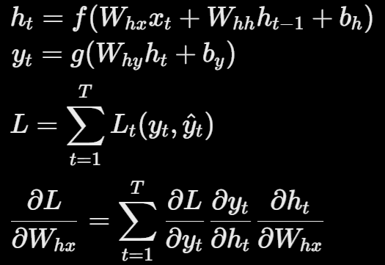
Redes Neuronales Recurrentes
Las redes neuronales recurrentes (RNNs) tienen una estructura matemática que les permite procesar secuencias de datos como las de series de tiempo.
La conexion recurrente de las RNN implica que la salida de un capa en el tiempo t puede ser utilizada como entrada en el tiempo t+1
Se estiman con Backpropagation Through Time (BPTT), una extension de BPT, desde T hasta 1, en el que las capas ocultas en t se actualizan con las de t - 1, lo que puede llevar al desvanecimiento de gradientes o a la explosion de gradientes

Slide 29
Redes Neuronales Recurrentes: LSTM y GRU
Para superar la incapacidad de las RNN tradicionales de recordar información relevante en secuencias largas y mitigar los desvanecimiento de gradientes o a la explosion de gradientes, se desarrollaron variantes de RNNs: LSTM (Long Short-Term Memory) y GRU (Gated Recurrent Unit), que incluyen mecanismos para controlar el flujo de información y permiten que la red recuerde dependencias a largo plazo más efectivamente:
LSTM: están basadas en celdas de memoria e incluyen funciones (puerta) de olvido, de entrada, y de salida.
GRU: Simplifican la estructura de las LSTM al combinar algunas de las puertas y eliminar la celda de memoria separada, solamente tienen una función (puerta) de actualización (que decide cuánto del estado oculto anterior debe ser retenido y cuánta nueva información debe ser añadida) una función de reinicio que controla cuánta de la información pasada influye en la nueva información que se genera) y un estado oculto (que une las funciones de salida y memoria)

Slide 30
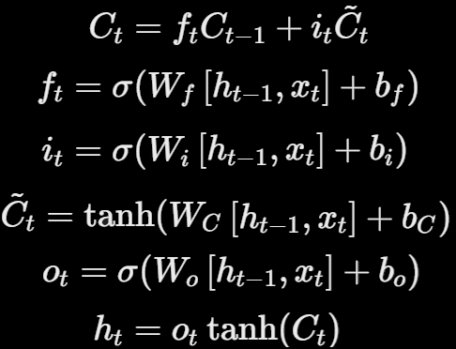
Redes Neuronales Recurrentes: LSTM
En un RNA de tipo LSTM existe una celda de memoria dinámica que depende de una función de olvido y una función de entradas (inputs)
Una función tangente hiperbólica se usa para calcular candidatas a la nueva celda de memoria
Una función de salida (output) se aplica para decidir cuánta de la información almacenada en la celda de memoria se utiliza para generar la salida h, que se pasará como entrada a la siguiente unidad en la secuencia.

Slide 31
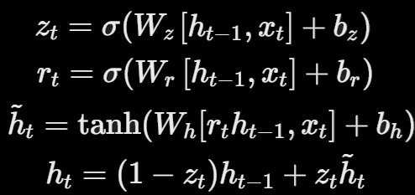
Redes Neuronales Recurrentes: GRU
No tiene una celda de memoria separada
La puerta de actualización (z) controla cuánto del estado oculto anterior se debe llevar al siguiente paso de tiempo.
La puerta de reinicio decide cuánta información del estado oculto anterior se debe olvidar antes de calcular el nuevo estado.
El estado intermedio es una versión "propuesta" del nuevo estado oculto h. Se calcula utilizando la entrada actual y el estado oculto anterior, modulados el reinicio
El estado oculto h es una mezcla controlada de la información pasada y la nueva información, donde z decide cuánto del pasado se mantiene y cuánto de la nueva información se añade.

Slide 32
Regularización en redes neuronales artificiales
En redes neuronales artificiales y en aprendizaje profunda se aplica regularización por drop-out y regularizaciones L1 y L2
Dropout es una técnica de regularización que "apaga" aleatoriamente un porcentaje de neuronas durante el entrenamiento para evitar el sobreajuste:
Dropout alto: Puede prevenir el sobreajuste, pero también puede hacer que el modelo subajuste si se aplica en exceso.
Dropout bajo: Permite que el modelo aprenda más detalles, pero aumenta el riesgo de sobreajuste.
Un valor común de Dropout está entre 0.2 y 0.5, dependiendo del problema y la cantidad de datos.

Slide 33
Laboratorios
AIMLDL_0501.ipynb: Perceptron multicapa (redes neuronales artificiales multicapa con funciones de activación no-lineales)
AIMLDL_0502.ipynb: Perceptron multicapa (redes neuronales artificiales multicapa con funciones de activación no-lineales): experimento de pseudo-pronóstico fuera-de-muestra de criptomonedas.
AIMLDL_0503.ipynb: Red neuronal LSTM sin regularización para criptomonedas (BitCoin y Ethereum)
AIMLDL_0504.ipynb: Redes neuronales LSTM y GRU no regularizadas
AIMLDL_0505.ipynb: Redes neuronales LSTM con regularización
AIMLDL_0506.ipynb: Redes neuronal LSTM profunda (deep learning)

Slide 34
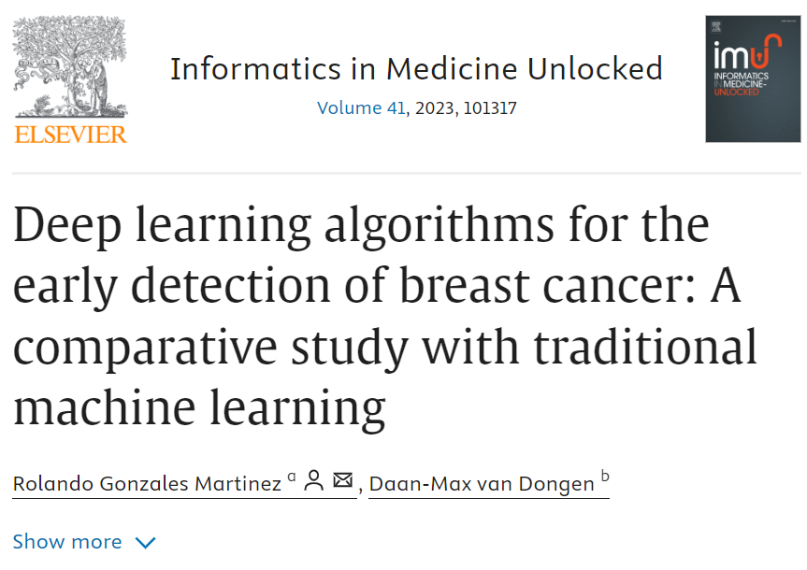
Ejemplos de aplicaciones de Deep Learning
Se comparan modelos/algoritmos de ML con RNA de aprendizaje profundo (deep learning) para el pre-screening de cancer de mama:
https://www.sciencedirect.com/science/article/pii/S2352914823001636?via%3Dihub

Slide 35
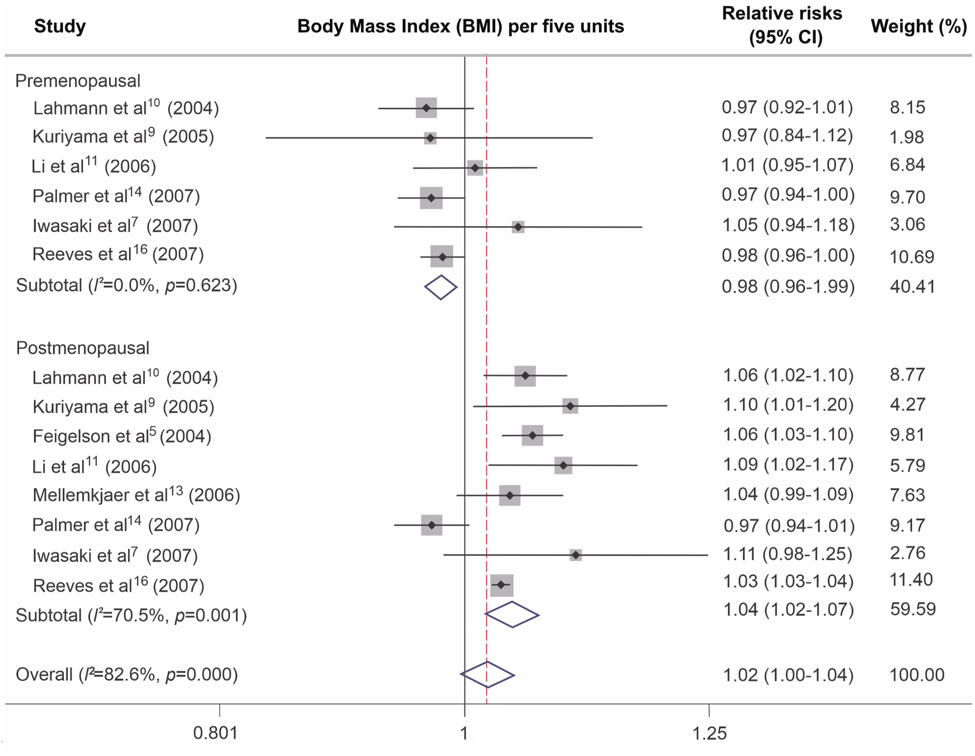
Ejemplos de aplicaciones de Deep Learning
Screening de cancer de mama: mamogramas, biopsias
Pre-screening: datos demográficos, antropométricos, riesgos relativos (GBD) y obtenidos de muestras de sangre rutinarias

Slide 36
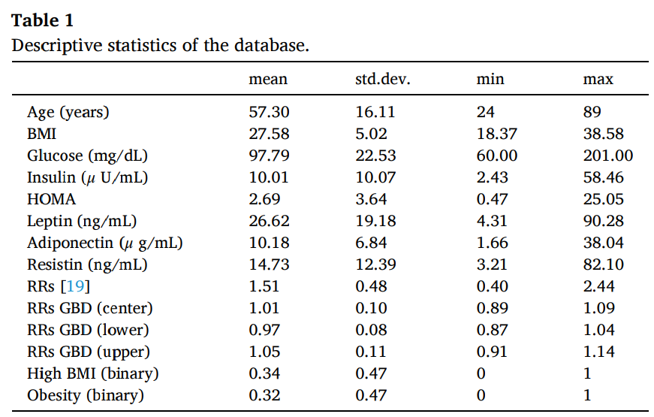
Ejemplos de aplicaciones de Deep Learning
Screening de cancer de mama: mamogramas, biopsias
Pre-screening: datos demográficos, antropométricos, riesgos relativos (GBD) y obtenidos de muestras de sangre rutinarias

Slide 37
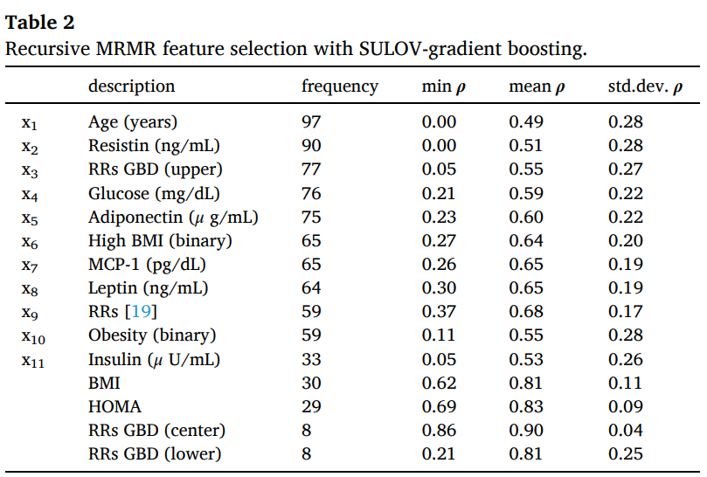
Ejemplos de aplicaciones de Deep Learning
Seleccion de caracteristicas (features):
Feature selection se realizo con boosting de gradiente extremo.

Slide 38
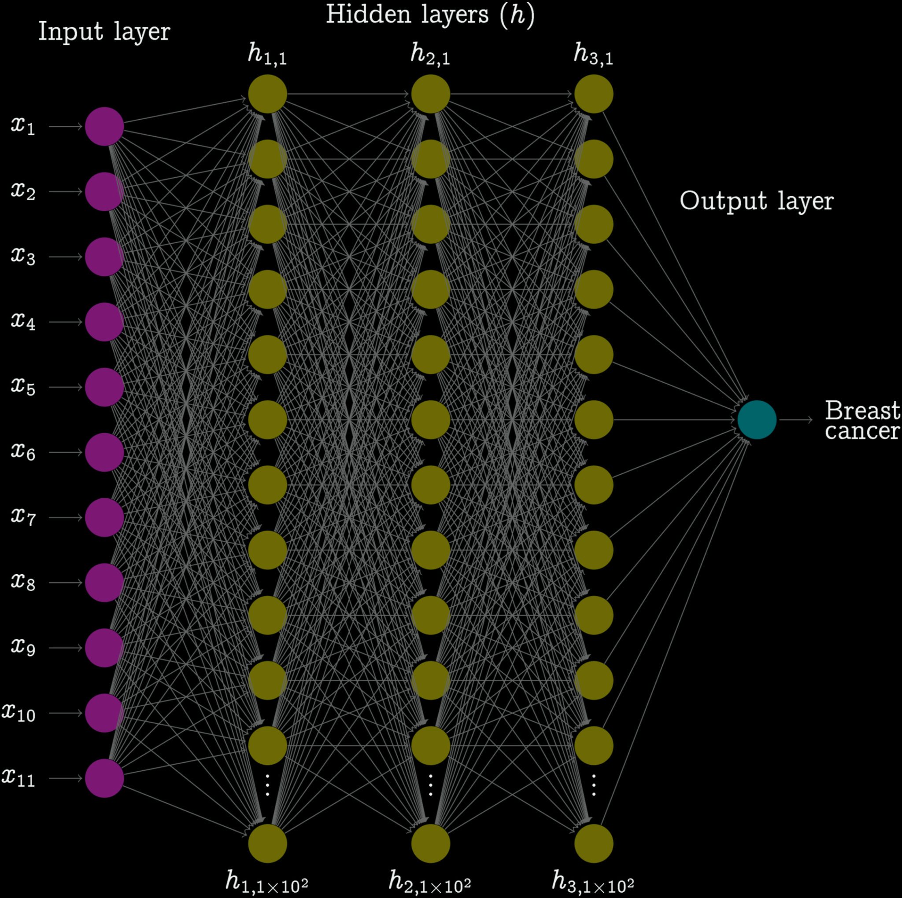
Ejemplos de aplicaciones de Deep Learning
En la arquitectura de la red neuronal profunda:
Funciones de activación lineal rectificadas (ReLU)
3 capas ocultas
102 nodos en cada capa oculta, con regularizadores L1 y L2 para evitar el sobreajuste

Slide 39
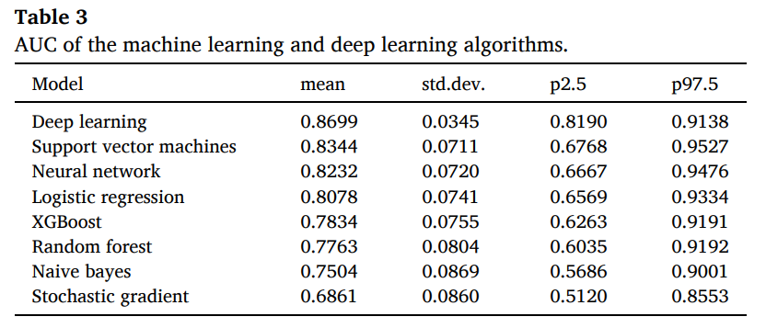
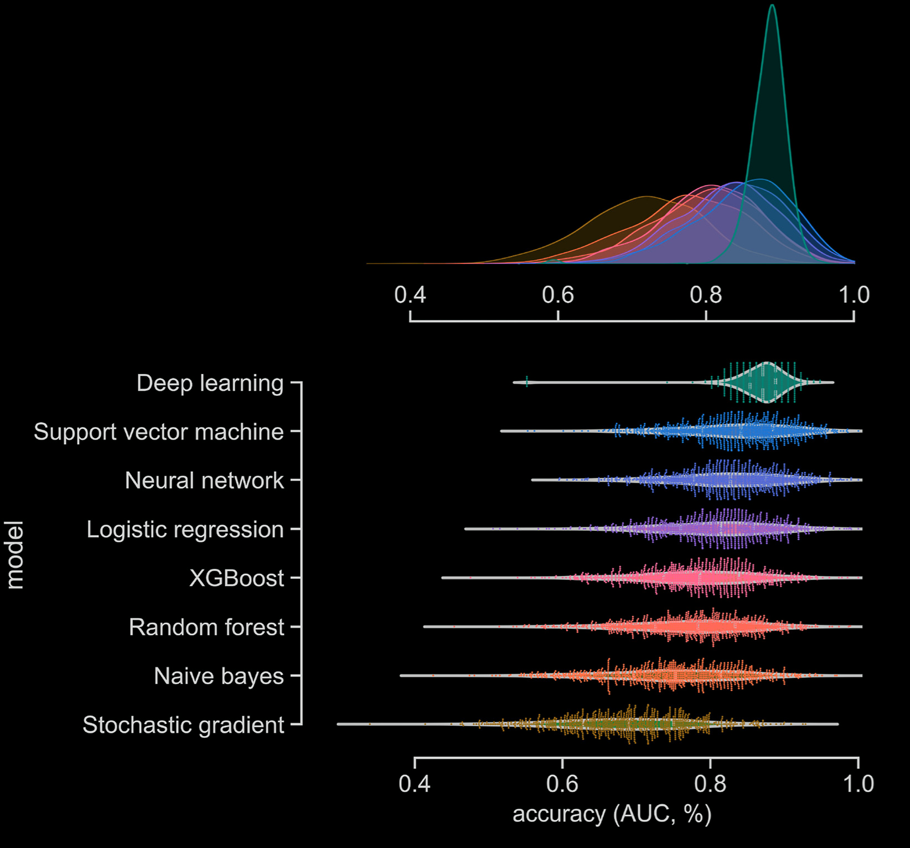
Ejemplos de aplicaciones de Deep Learning

Slide 40
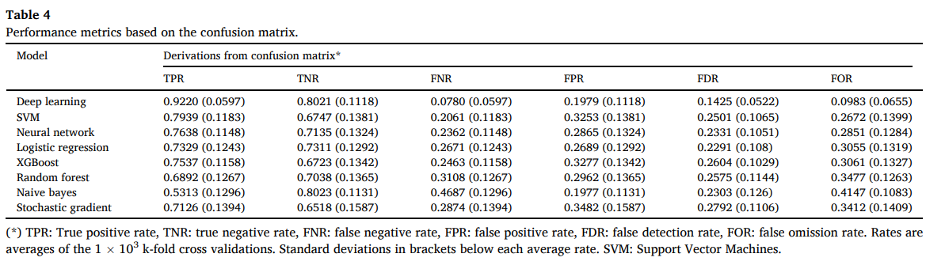
Ejemplos de aplicaciones de Deep Learning

